Slide 1

Il cinema dal 1978 al 1988

Slide 2
IL nostro team
RICERCA DATI: Laura Specchiulli, Riccardo Benassi Bondi, Chiara Anna Cartarasa
GRAFICI: Gabriele Centonze, Paolo Vitolo
SOFTWARE: Francesco Braccini, Simone Samoggia

Slide 3
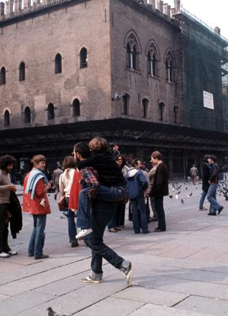
IL NOSTRO OBIETTIVO
Analizzare la cultura del cinema anni 80 , andando a riscoprire tutti gli artisti del mondo cinematografico bolognese che hanno influenzato le pellicole del tempo, studiando le carriere dei registi, attori, sceneggiatori, musicisti, produttori e fotografi provenienti dalla città Dotta.

Slide 4
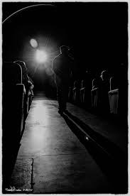
MODUS OPERANDi
Divisione del lavoro in base a diversi periodi temporali, andando a cercare I diversi artisti del mondo cinematografico bolognese, riportando I dati su un foglio excel, evidenziando chi tra I personaggi del cinema avesse origini bolognesi.
In seguito alla raccolta dati è stato creato un grafico sopra cui sono stati riportati tutti gli artisti individuati con I vari codici di riconoscimento

Slide 5
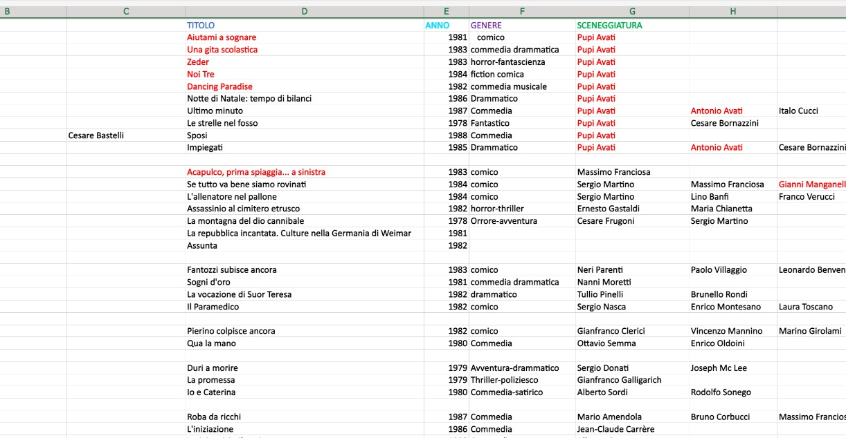

Slide 6
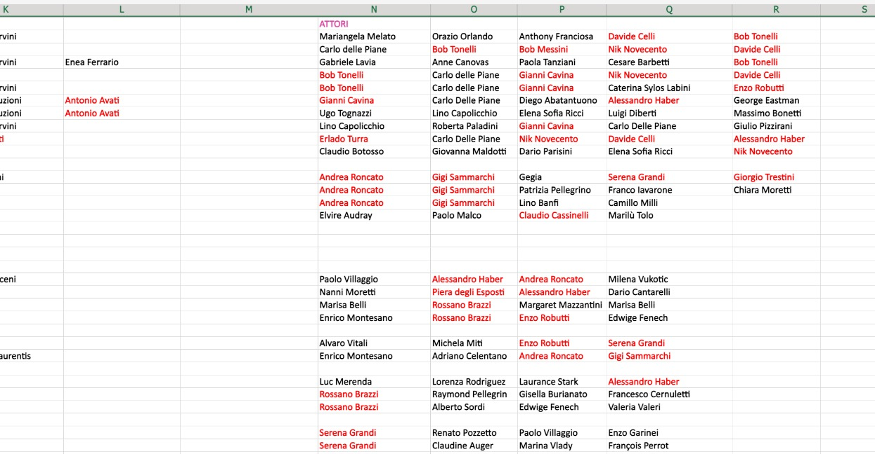

Slide 7
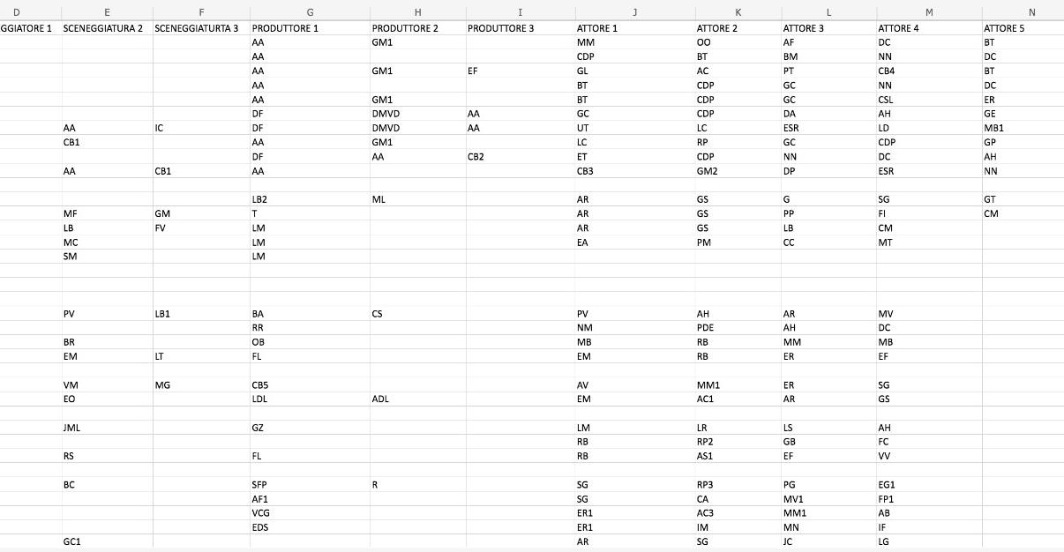

Slide 8
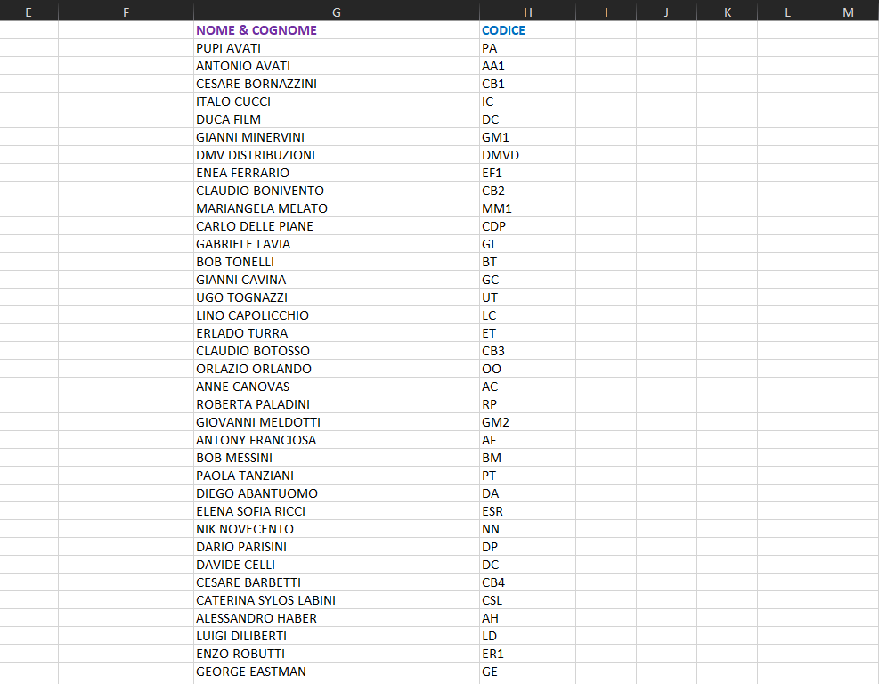

Slide 9
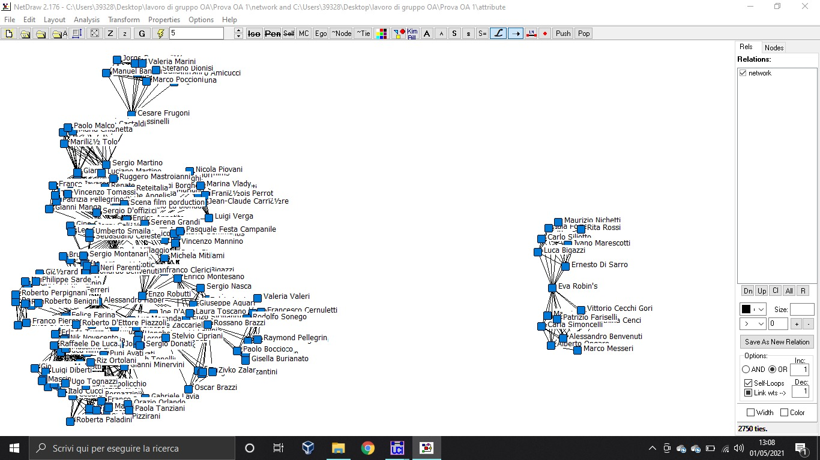

Slide 10
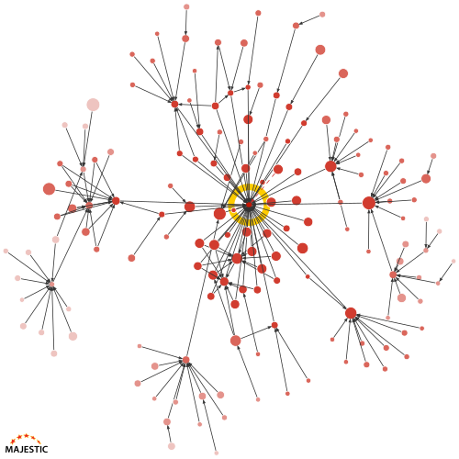
La composizione di un grafico
Oggetti semplici:
Vertici o nodi
Collegamenti:
Orientati o non orientati

Slide 11
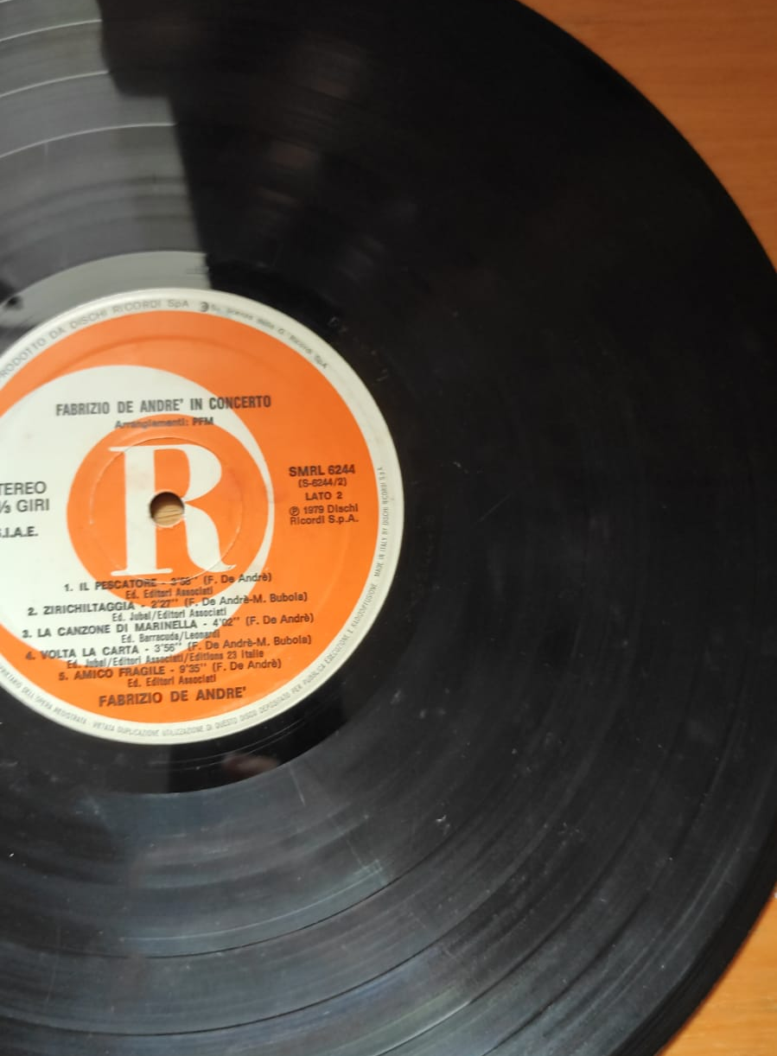
Idea di centralità
L'idea di centralità si basa sul fatto che, partendo da un insieme di attori all’interno della società (organizzazione, individui) e dato un insieme di relazioni fra di loro è spesso possibile ordinarli in maniera gerarchica in base alla loro posizione nella struttura relazionale.

